Slide 1
Xin chào tất cả các em!
Cô/thầy………………….
Sđt Zalo: ………………
FB: …………………

Slide 2



TIN HỌC 8
TIN HỌC 8

Slide 3




TIN HỌC 8
TIN HỌC 8
CHƯƠNG 1. LẬP TRÌNH ĐƠN GIẢN
  TIẾT 1,2: BÀI 1:
  MÁY TÍNH VÀ CHƯƠNG TRÌNH MÁY TÍNH

Slide 4
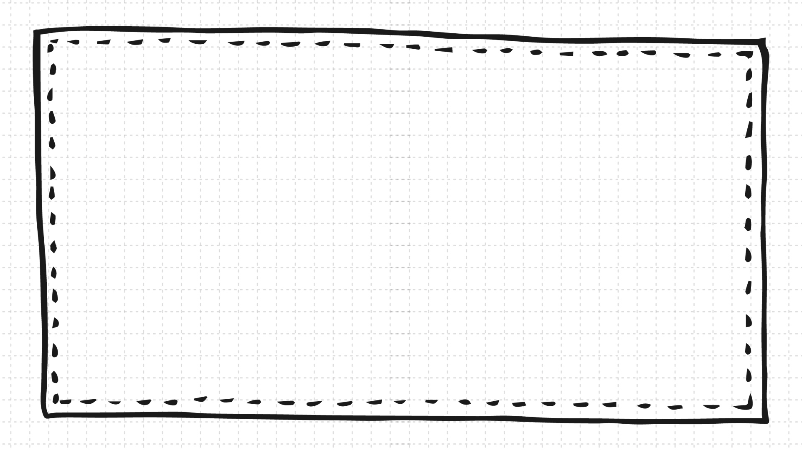

  TIẾT 1,2: BÀI 1: MÁY TÍNH VÀ CHƯƠNG TRÌNH MÁY TÍNH
KHỞI ĐỘNG

Slide 5
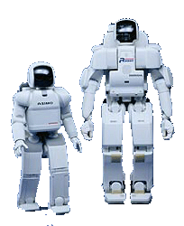



  TIẾT 1,2: BÀI 1: MÁY TÍNH VÀ CHƯƠNG TRÌNH MÁY TÍNH
1 0 1 0 1 1 1 1 1 0
1 1 1 1 0 1 0 0 1 1
1 0 1 1 0 1 0 0 1 0
1 0 1 0 1 1 0 0 1 1
1 1 0 1 1 1 1 0 1 0
Rẽ phải 3 bước
Tiến 1 bước
Nhặt rác
Rẽ phải 3 bước
Tiến 3 bước
Bỏ rác vào thùng
Em hãy ra những lệnh nào để Robot hoàn thành công việc nhặt và bỏ rác đúng nơi qui định?

Slide 6

  TIẾT 1,2: BÀI 1: MÁY TÍNH VÀ CHƯƠNG TRÌNH MÁY TÍNH
1 0 1 0 1 1 1 1 1 0
1 1 1 1 0 1 0 0 1 1
1 0 1 1 0 1 0 0 1 0
1 0 1 0 1 1 0 0 1 1
1 1 0 1 1 1 1 0 1 0
Ra từng lệnh cụ thể, đơn giản, theo trình tự để robot có thể hoàn thành tốt nhất.

Slide 7
  TIẾT 1,2: BÀI 1: MÁY TÍNH VÀ CHƯƠNG TRÌNH MÁY TÍNH
1. Viết chương trình-ra lệnh cho máy tính làm việc:
 Chương trình máy tính là một dãy các câu lệnh mà máy tính có thể hiểu và thực hiện được.
Lí do cần phải viết chương trình điều khiển máy tính?
Chương trình máy tính là gì?
Điều khiển máy tính tự động thực hiện các công việc đa dạng và phức tạp mà một lệnh đơn giản không đủ để chỉ dẫn.

Slide 8
  TIẾT 1,2: BÀI 1: MÁY TÍNH VÀ CHƯƠNG TRÌNH MÁY TÍNH
2. Chương trình và ngôn ngữ lập trình (NNLT):
Em đã biết: Để máy tính có thể xử lí, thông tin đưa vào máy tính phải được chuyển đổi thành dạng dãy bit (dãy các số chỉ gồm 0 và 1).
 Ngôn ngữ máy: là ngôn ngữ dành riêng cho máy tính, được tạo ra trên cơ sở các dãy bit.
Khó nhớ
Mất thời gian
Khó sử dụng
 Ngôn ngữ lập trình là ngôn ngữ dùng để viết các chương trình máy tính
Notes:
Các dãy bit là cơ sở để tạo ra ngôn ngữ dành cho máy tính.
Tuy nhiên, việc viết chương trình bằng ngôn ngữ máy rất khó khăn và mất nhiều thời gian, công sức. Vì khác xa với ngôn ngữ tự nhiên.

Slide 9

  TIẾT 1,2: BÀI 1: MÁY TÍNH VÀ CHƯƠNG TRÌNH MÁY TÍNH
2. Chương trình và ngôn ngữ lập trình (NNLT):
Tình huống: Một thầy giáo chỉ biết tiếng Việt, muốn giới thiệu về ngôi trường của mình cho một đoàn khách đến từ nước Anh.

Slide 10
  TIẾT 1,2: BÀI 1: MÁY TÍNH VÀ CHƯƠNG TRÌNH MÁY TÍNH
2. Chương trình và ngôn ngữ lập trình (NNLT):
Máy tính vẫn chưa thể hiểu được các chương trình được viết bằng NNLT.
Chương trình dịch: đóng vai trò “người phiên dịch”- dịch những chương trình được viết bằng ngôn ngữ lập trình sang ngôn ngữ máy để máy tính có thể hiểu được.
Như vậy, việc tạo ra chương trình máy tính thực chất gồm những bước nào?

Slide 11
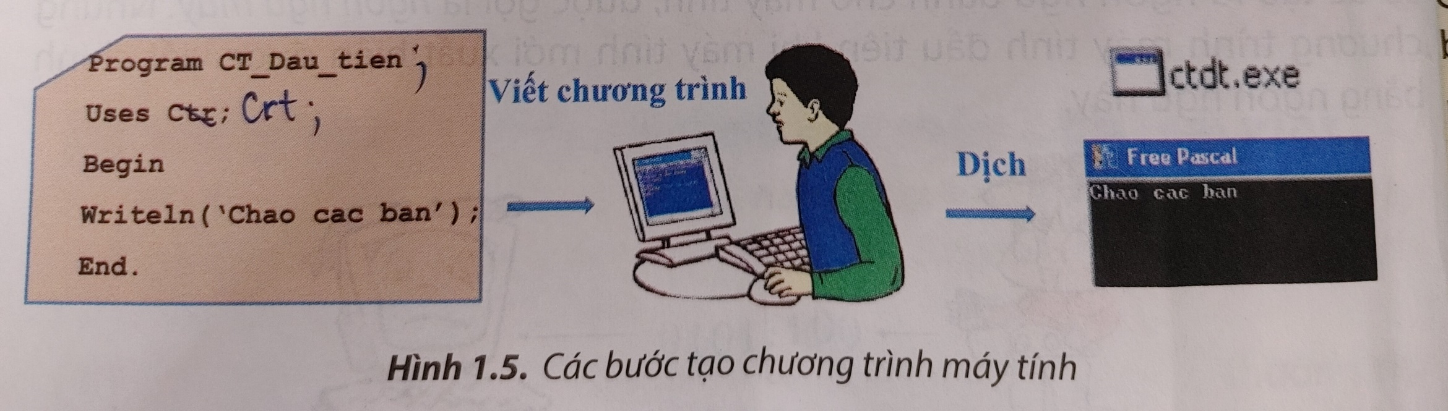
  TIẾT 1,2: BÀI 1: MÁY TÍNH VÀ CHƯƠNG TRÌNH MÁY TÍNH
2. Chương trình và ngôn ngữ lập trình (NNLT):
 Việc tạo ra chương trình máy tính thực chất gồm hai bước sau:
(1) Viết chương trình bằng ngôn ngữ lập trình.
(2) Dịch chương trình thành ngôn ngữ máy để máy tính có thể hiểu được.

Slide 12
  TIẾT 1,2: BÀI 1: MÁY TÍNH VÀ CHƯƠNG TRÌNH MÁY TÍNH
BÀI TẬP CỦNG CỐ

Slide 13
  TIẾT 1,2: BÀI 1: MÁY TÍNH VÀ CHƯƠNG TRÌNH MÁY TÍNH
Khi soạn thảo văn bản trên máy tính và yêu cầu chương trình tìm kiếm một cụm từ trong văn bản và thay thế bằng một cụm từ khác, thực chất ta đã yêu cầu máy tính thực hiện những lệnh gì? Có thể thay đổi thứ tự những lệnh đó mà vẫn không thay đổi kết quả được không?
- Thực chất ta đã yêu cầu máy tính thực hiện những lệnh: tìm kiếm và thay thế.
- Không thể thay đổi thứ tự những lệnh đó vì như vậy sẽ làm thay đổi kết quả.
CÂU 1/9SGK
- Các công việc con người muốn máy tính thực hiện rất đa dạng và phức tạp.
- Một lệnh đơn giản không đủ để chỉ dẫn cho máy tính hoàn thành công việc.
CÂU 3/9SGK
Hãy cho biết lí do cần phải viết chương trình để điều khiển máy tính?

Slide 14
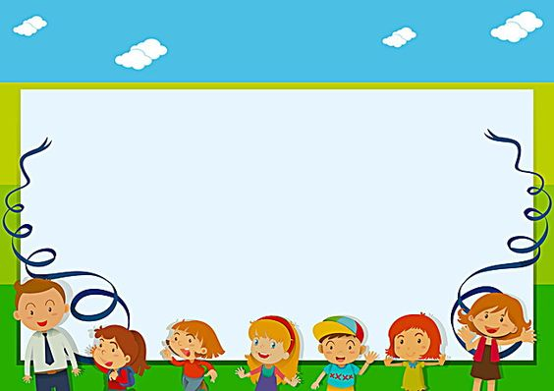
HƯỚNG DẪN VỀ NHÀ:
- Ghi vở và học thuộc nội dung bài học ở mục A; hoàn thành bài tập 2,4,5 trang 9 SGK vào vở.
- Xem trước nội dung bài 2: Làm quen với chương trình và ngôn ngữ lập trình.

Slide 15
CÁM ƠN CÁC EM!

